Slide 1









Tiết 73:
Đọc hiểu văn bản:
Đẽo cày giữa đường

Slide 2
A.Tri thức ngữ văn

Slide 3
1.Truyện ngụ ngôn
  - Hình thức tự sự cỡ nhỏ
  - Trình bày bài học, đạo lí, kinh nghiệm sống
  - Lối diễn đạt bóng gió, ngụ ý

Slide 4
2. Một số đặc điểm
ngắn gọn, viết bằng văn xuôi, thơ
-Hình thức:
-Nhân vật:
-Mục đích:
-Ngôn ngữ:
con người, đồ vật, con vật được nhân hóa
nêu lên tư tưởng đạo lí, bài học cuộc sống
giàu hình ảnh, hài hước

Slide 5
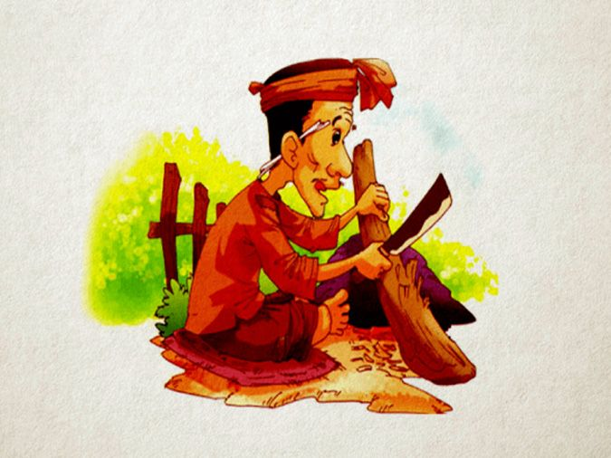
B. Đọc hiểu văn bản “Đẽo cày giữa đường”

Slide 6
I. Khám phá chung văn bản
1.Đọc - chú thích
a. Đọc
b. Chú thích:
-Quan: đơn vị tiền tệ thời xưa
-Ngàn: rừng, vùng rừng
-Phá hoang: khai khẩn đất tự nhiên để cấy cày, trồng trọt
-Tinh: hoàn toàn

Slide 7
2. Tìm hiểu chung
Truyện ngụ ngôn
-Thể loại:
-Xuất xứ:
-Ngôi kể:
-PTBĐ:
-Bố cục:
Theo Ôn Như Nguyễn Văn Ngọc, “Truyện cổ nước Nam, tập 1”
thứ 3
Tự sự
2 phần

Slide 8
II. Khám phá chi tiết văn bản
1.Nhân vật ngụ ngôn (anh thợ mộc)
a) Hoàn cảnh của anh thợ mộc
-Nghề nghiệp:
-Công việc:
-Nơi làm việc:
-Hành động:
=>Công việc chân tay, mang hết gia tài để đầu tư vào công việc
thợ mộc
đẽo cày
cửa hàng ở bên đường
Bỏ ra “ba trăm quan tiền” mua gỗ về đẽo cày để bán

Slide 9
II. Khám phá chi tiết văn bản
1.Nhân vật ngụ ngôn (anh thợ mộc)
b) Những lần góp ý và hành động của anh thợ mộc
-Người thứ nhất:
+ “Phải đẽo cày cho cao, cho to thì mới dễ cày”
-Người thứ hai:
+ “Đẽo nhỏ hơn, thấp hơn thì mới dễ cày”
-Người thứ ba:
+ “Đẽo cày cho thật cao, thật to gấp đôi, gấp ba để voi cày được”

Slide 10
II. Khám phá chi tiết văn bản
Kết quả
-Chẳng ai đến mua gỗ
-Gỗ hỏng hết
-Vốn liếng đi sạch

Slide 11
II. Khám phá chi tiết văn bản
Nguyên nhân
-Do anh thợ mộc có tính cách hiền lành, dễ tin người, không có chính kiến, thiếu hiểu biết.

Slide 12
II. Khám phá chi tiết văn bản
2.Bài học rút ra
-Phải tin tưởng vào bản thân , học cách chủ động và có chính kiến của bản thân.
-Tránh việc bị lời nói bên ngoài ảnh hưởng đến công việc của mình

Slide 13
III. Tổng kết
1.Nghệ thuật
-Tình tiết truyện đơn giản
-Ngôn ngữ giàu hình ảnh, hóm hỉnh pha châm biếm

Slide 14
III. Tổng kết
2.Nội dung
-Mượn câu chuyện về người thợ mộc để ám chỉ những người thiếu chủ kiến khi làm việc và không suy xét kĩ khi nghe người khác góp ý.

Slide 15
Thank
You

